Slide 1
Aula 2 Trajetória do Planejamento no Brasil
Profa. Eliana Tadeu Terci

Slide 2
Trajetória do Planejamento no Brasil
desafio para a construção de um novo modelo de planejamento: preservar os elementos positivos da tradição brasileira com as exigências e as vantagens que o ambiente democrático oferece.
Revisitar a experiência brasileira: desenvolvimento tardio
Crises expunham a forte dependência do exterior → industrialização como saída → marco 1930 com Getúlio Vargas (era Vargas - desenvolvimentismo)
Reforma institucional: sentido de urgência planejamento antecede a gestão (bases materiais e políticas): DASP, PAEG e CF 1988
Reforma do Estado inverte essa lógica e papel do Estado passa a ser ajustar gestão ao orçamento: eficiência prevalece à eficácia e efetividade
Resgatar o papel do planejamento governamental:
Missão civilizatória: sustentabilidade social e ambiental
Reequilibrar planejamento (estratégia e missão) e gestão (procedimentos)

Slide 3
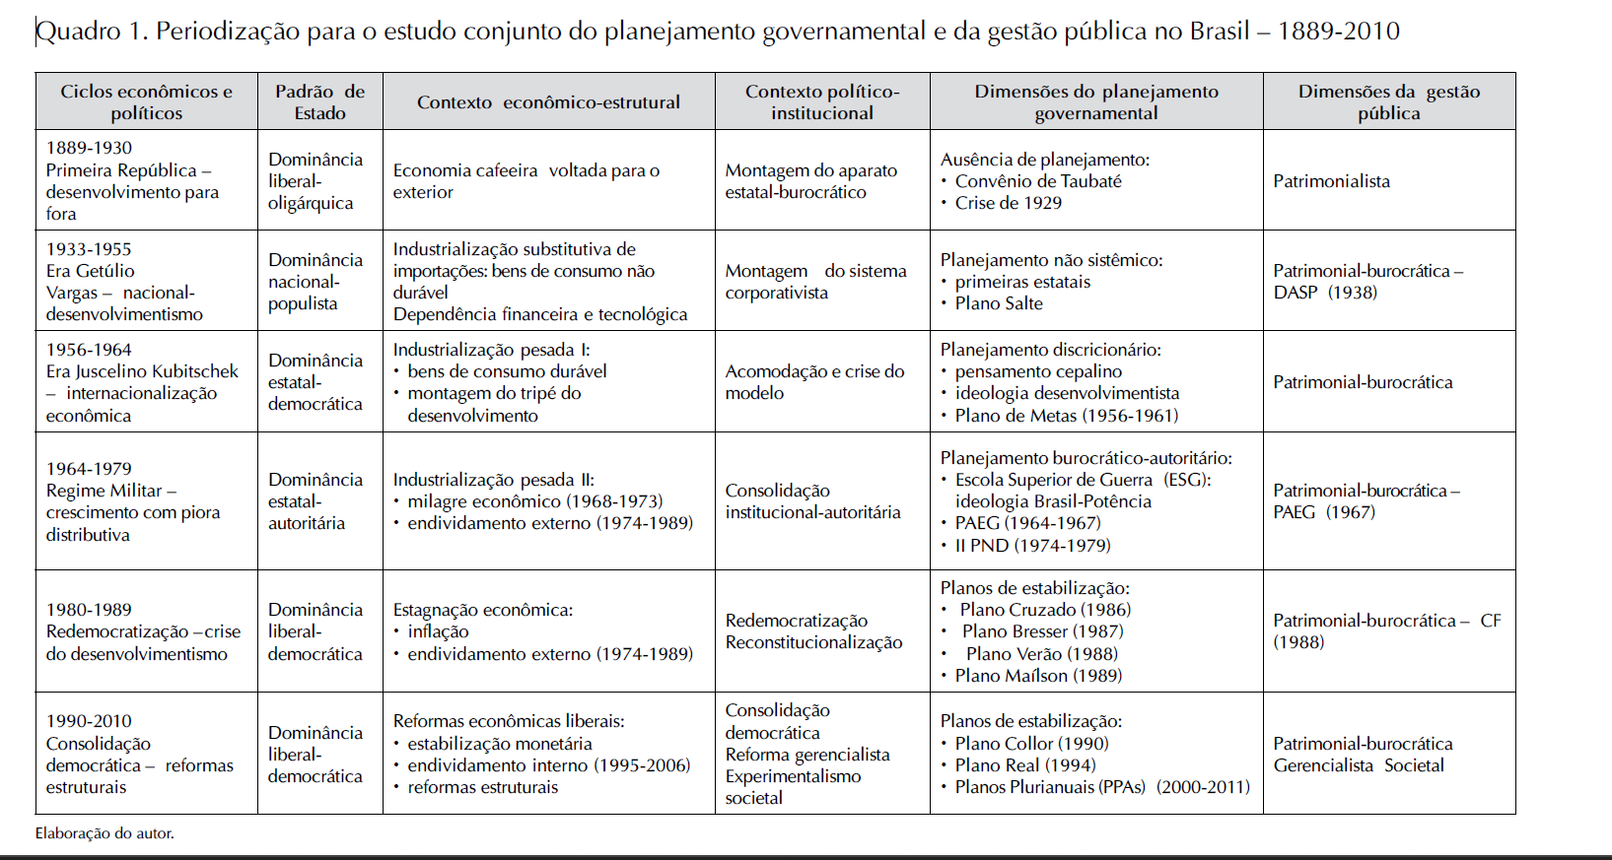

Slide 4
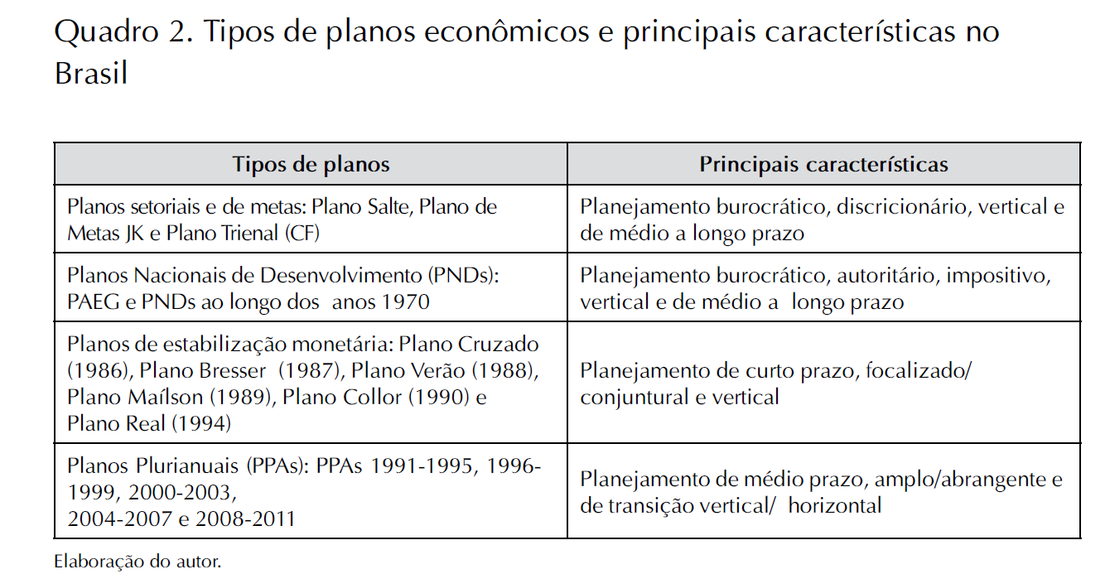

Slide 5
Trajetória do Planejamento no Brasil
Auge (1940-1970); declínio (1980-1990) retomada Sec. XXI
Gestão = “administração paralela”
1889-1930 - Patrimonialismo: ausência de separação nítida entre esfera pública e esfera privada
Ainda que a partir de 1930 a criação do DASP haja institucionalizado minimamente a gestão e carreiras – populismo, corporativismo, anéis burocráticos, lobbies mantiveram a gestão presa ao patrimonialismo (adm tradicional) e burocratismo (adm racional)
Planejamento = ações: Criação da CIA Siderúrgica Nacional e a Companhia Nacional de Álcalis, da CIA Vale do Rio Doce, do BNDE, Petrobrás, Eletrobrás; Plano SALTE indica as prioridades
Anos 1950 – auge do planejamento altamente discricionário – influencia da CEPAL – Plano de Metas do JK; gestão patrimonialista e burocrática
Fragilidades – financiamento e dependência tecnológica

Slide 6
Trajetória do Planejamento no Brasil
Golpe de 1964 e PAEG e reforma administrativa, IPND, IIPND
planejamento autoritário-tecnocrático – “Estado fosse ao mesmo tempo o lócus de condensação e processamento das disputas por recursos estratégicos – financeiros, logísticos, humanos etc. – e o agente decisório último por meio do qual, de fato, materializavam-se ou viabilizavam-se os projetos políticos dos grupos dominantes vencedores” (p. 45)
Repressão aberta calava as vozes destoantes
Redemocratização – endividamento e inflação (deterioração das condições socioeconômicas) – “desqualificação/desmoralização” do setor público - nova administração pública gerencial
Agenda dos movimentos sociais ↔ arrefecimento do ímpeto desenvolvimentista
Empoderamento do Ministério da Economia ↔ esvaziamento do Ministério do Planejamento; protagonismo do BACEN e PPA de curto e médio prazos.

Slide 7
Trajetória do Planejamento no Brasil
CF 1988 – primazia da gestão sobre o planejamento
Mérito: “transformar a atividade de planejamento governamental em processo contínuo da ação estatal, para o que parece que se tornara fundamental: reduzir e controlar os graus de discricionariedades intrínsecas desta atividade” (p. 48).
Problema: “transformou-se esta atividade em mais uma ação operacional cotidiana do Estado, como são todas aquelas próprias da gestão ou da administração pública correntes” (p.48).
Novo conceito de planejamento flexível – aplicação da estratégia privada para a esfera pública: PDCA: Plan (planejar), Do (fazer), Control (verificar) and Act (agir).
PPA submetidos a LDO e a LOA
Conceito de eficiência emprestado do setor empresarial – com vistas a resultados

Slide 8
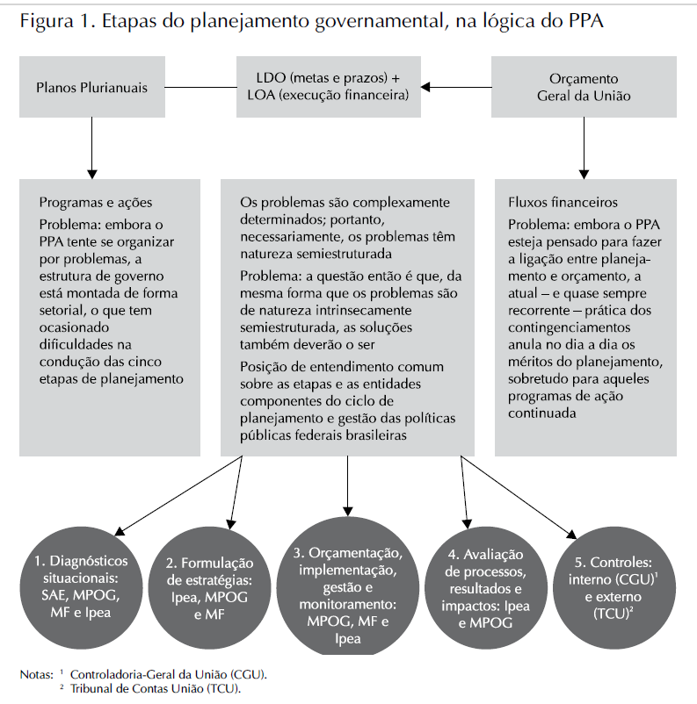

Slide 9
Trajetória do Planejamento no Brasil
Méritos: eficiência da gestão, informatização, qualidade dos serviços, incorporação de mecanismos participativos e de controle social (accountability)
Aspectos críticos: adoção de processos e modelos malsucedidos ao redor do mundo; ênfase nos aspectos quantitativos; foi incompleta e não democratizou os aparelhos de funcionamento do Estado imprimindo um caráter manipulador à gestão participativa; controle social precário.

Slide 10
Trajetória do Planejamento no Brasil
Relação Estado – mercado – sociedade
CF 1988 - princípios da seguridade social e da garantia de direitos mínimos e vitais à reprodução social: universalização, inclusão e financiamento próprio, porém as reformas impuseram um caráter pró-mercado às políticas sociais brasileiras, considerando-se:
universalização restrita,
privatização
descentralização, focalização das políticas (gasto) e
ampliação da atuação de organizações não governamentais (ONGs)
foco na pobreza e vulnerabilidade → transferência do financiamento de serviços públicos para as famílias
Suma: “onde e quando o planejamento no sentido forte e complexo do termo deixa de anteceder e orientar a ação e a gestão cotidiana do Estado, esta última se torna um fim em si mesma”.

Slide 11
Ciclo de planejamento e gestão das políticas públicas federais
Ciclo de gestão X ciclo de planejamento e gestão de políticas públicas
planejar, formular, orçar, implementar, gerir, monitorar, avaliar e controlar ações de governo inscritas no PPA
Dissensos: significado prático, estrutura organizacional e funções e carreiras específicas
Consensos: sofisticação institucional e aparelhamento do Estado → cuidar da qualidade, financiamento e regulação
Diretrizes:
dotar a função planejamento de forte conteúdo estratégico
dotar a função planejamento de forte capacidade de articulação e coordenação institucional
dotar a função planejamento de fortes conteúdos prospectivos e propositivos
dotar a função planejamento de forte componente participativo

